Slide 1
Primární prevence v podmínkách školy
PhDr. Alena Pilousová, školní inspektorka
Ústí nad Labem, 3. 10. 2023

Slide 2
Tematická zpráva ČŠI – Hodnocení rizikového chování žáků základních a středních škol se zaměřením na oblast kyberšikany
Vzdělávání se potýká s řadou různých výzev a komplikací, mezi nimiž hrají významnou roli různé projevy rizikového či nevhodného chování včetně šikany.
Následky násilného chování ve vzdělávání se mohou projevit nižší koncentrací v hodinách, narůstající absencí, vyhýbáním se dalším školním aktivitám, záškoláctvím, zhoršením školních výsledků nebo předčasným odchodem ze školy.
Tyto skutečnosti ovlivňují i další vzdělávání žáků, a proto mohou mít dopad i na jejich osobní a profesní život.

Slide 3
Šikana
Šikana je specifickým typem násilného chování.
Bývá definována jako situace, ve které je jedinec opakovaně vystaven úmyslnému negativnímu chování jiné osoby (jiných osob) a je vytvářena mocenská nerovnost mezi agresorem a obětí.
Šikana je reprezentována čtyřmi charakteristikami:
záměrem,
opakováním,
mocenskou nerovnováhou,
negativními dopady.
Všechny vyjmenované faktory lze vztáhnout i na kyberšikanu.

Slide 4
Tematická zpráva ČŠI – Hodnocení rizikového chování žáků základních a středních škol
V posledních třech letech byla alespoň jednou mezi žáky řešena šikana
v 57 % základních a 63 % středních škol.
Za vyšším podílem škol je:
nárůst počtu případů šikany,
ale i větší schopnost škol agresivní chování identifikovat, řešit i vykazovat.
K nejčastějším formám šikany mezi žáky se řadí:
verbální šikana a kyberšikana (častěji na SŠ než na ZŠ).
v menší míře bylo na školách v rámci šikany řešeno ničení nebo krádež cizího majetku, fyzické napadení nebo pasivní agrese.

Slide 5
Tematická zpráva ČŠI – Hodnocení rizikového chování žáků základních a středních škol
Řešena byla i šikana žáka vůči učiteli, na ZŠ i SŠ v 7 % škol.
Žáci nejčastěji napadají učitele verbálně, v kyberprostoru nebo volí pasivní prostředky, jako je ignorování.
Ve srovnání s rokem 2015/2016, kdy byla evidována jen v jednotkách případů, došlo k nárůstu, za kterým může být větší pozornost, jež školy problematice věnují.
Šikana na internetu se vyskytuje u starších žáků, přesto by jí měla být z důvodu prevence věnována pozornost již od začátku školní docházky.
S kyberšikanou se potýkalo v posledních třech letech 21 % ZŠ a 24 % SŠ.
Podoby kyberšikany:
ponižování,
pomlouvání a zesměšňování pomocí slov, videí, fotografií, provokování,
a napadání uživatelů v online komunikaci.
Rizikové chování žáků související s digitálními technologiemi: jejich nadměrné používání, přeposílání hoaxů, navazování nebezpečných vztahů a sdílení intimních materiálů.

Slide 6
Tematická zpráva ČŠI – Hodnocení rizikového chování žáků základních a středních škol
Důležitým předpokladem pro účinnou prevenci rizikového chování včetně šikany je její systematické uchopení.
Pozitivní zjištění: prevence kyberšikany je téměř ve všech školách součástí strategických dokumentů.
Více než polovina středních i základních škol v posledních třech letech strategické dokumenty aktualizovala v reakci na potřeby žáků i aktuální situaci ve společnosti.
Došlo ke specifikaci konkrétních postupů při řešení šikany nebo rozvedení problematiky kyberšikany.

Slide 7
Tematická zpráva ČŠI – Hodnocení rizikového chování žáků základních a středních škol
Téměř ve všech školách je obsazena pozice školního metodika prevence.
Mírně znepokojivý je nízký podíl školních metodiků prevence na ZŠ (49 %)
i SŠ (66 %), kteří absolvovali kvalifikační studium.
Vzdělávání preventistů v dané problematice má potenciál:
zvyšovat schopnost aplikovat ověřené preventivní postupy na konkrétní situace ve školách,
analyzovat příčiny rizikového chování,
tvořivě reagovat, plánovat a vyhodnocovat situace v rámci primární, sekundární prevence,
i okamžitých intervencí.
schopnost pojmenovat ve větší šíři potřeby školy právě v oblasti očekávané metodické podpory od odborníků při prevenci rizikového chování ve školách.

Slide 8
Tematická zpráva ČŠI – Hodnocení rizikového chování žáků základních a středních škol
Více času preventisté potřebují:
pro přímou práci se žáky (případně i zákonnými zástupci), ať už individuální, nebo v rámci intervencí ve třídách.
Polovina metodiků prevence věnuje aktivitám spojeným s pozicí 2 až 3 hodiny týdně, ale přibližně v jednom procentu škol zabere tato pozice metodikovi 10–20 hodin za týden. Časová náročnost vykonávání této funkce se liší dle velikosti školy a množství výskytu rizikového chování.
Pozitivní zjištění:
téměř ve všech školách je součástí strategických dokumentů i prevence kyberšikany.

Slide 9
Školní metodik prevence
Metodik prevence působí na škole jako poskytovatel poradenských služeb.
Věnuje se především oblasti prevence rizikových jevů.
Vykonává zejména činnosti metodické, koordinační, informační a poradenské (o těchto činnostech vede písemnou dokumentaci).
Věnuje se metodické podpoře učitelů a zajišťuje krizovou intervenci.
Školní metodik prevence svou činnost vykonává zpravidla při svém plném úvazku, při plné výši počtu hodin přímé pedagogické činnosti.

Slide 10
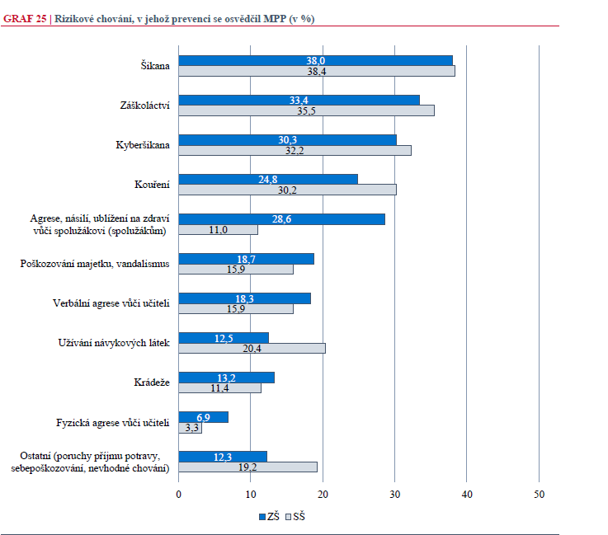

Slide 11
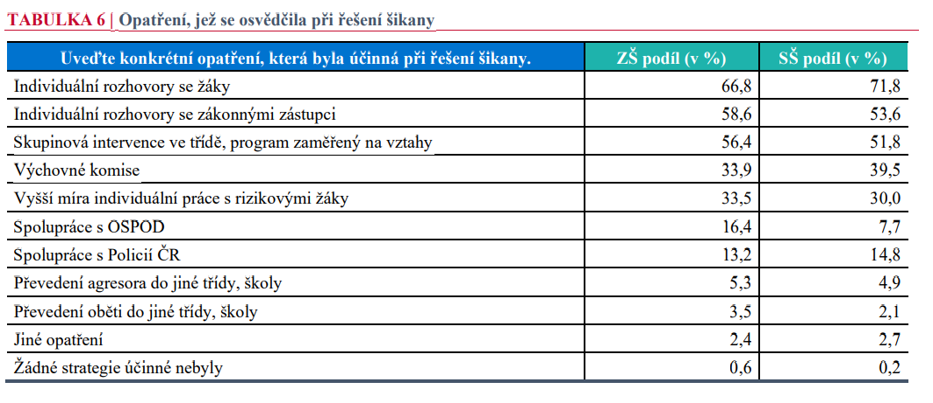

Slide 12
Jak ve školách předcházet rizikovým jevům
Zpracovat a uskutečňovat program poradenských služeb ve škole – na základě § 7 vyhlášky č. 72/2005 Sb. o poskytování poradenských služeb ve školách a školských poradenských zařízeních.
Poskytovat důležité informace k rizikovým jevům a kontakty na odborníky pro žáky i jejich rodiče také na webových stránkách školy.

Slide 13
Jak ve školách předcházet rizikovým jevům
Zapojovat do realizace preventivní strategie všechny pedagogické pracovníky školy.
Nastavit odpovídající další vzdělávání v této oblasti všech pedagogů - své znalosti si prohlubují a aktualizují především metodici prevence a výchovní poradci.
Nastavit si přenos informací ze školního poradenského pracoviště (ŠPP) ke všem pedagogům, pedagogy metodicky vést.
Vhodně působit na žáky během každé vzdělávací aktivity, nejen při prevenci.
Všichni pracovníci školy by měli disponovat dostatečnými znalostmi a dovednostmi k rozpoznání šikany a kyberšikany a umět vhodně reagovat.
Míra proškolení pracovníků škol je poměrně nízká; podle žáků jsou nejčastěji seznamováni s riziky na internetu během běžné výuky, v třídnických hodinách nebo hodinách ICT .

Slide 14
Jak ve školách předcházet rizikovým jevům
Posílit význam třídních učitelů v oblasti prevence a identifikace šikany.
V rámci prevence systematicky pracovat se třídou – „nehasit“ problémy jen nahodilými intervencemi.
Využít potenciál třídnických hodin – zařazovat je zcela pravidelně (mohou být i součástí pevného rozvrhu), při těchto hodinách posilovat vztahy ve třídě.
Prevencí rizikového chování je péče o klima školy a budování dobrých vztahů nejen mezi žáky, ale i mezi zaměstnanci, zaměstnanci a žáky.
Vytvářet žákům i pedagogům well-being.

Slide 15
Jak ve školách předcházet rizikovým jevům
Zejména na SŠ organizovat adaptační aktivity, adaptační kurzy, organizovat výjezdní aktivity, případně kurzy pro stmelování kolektivů.
Udělat si k primární prevenci pevný bod všech jednání pedagogické rady.
Pedagogy pravidelně informovat o všech případných legislativních změnách (k metodickým pokynům MŠMT si vytvářet Krizové plány školy, Preventivní programy, metodická doporučení apod.) a o aktuálně řešených problémech ve škole.
Usilovat o podporu ve všech preventivních aktivitách řešených záležitostech ze strany vedení školy a nastavit si efektivní procesy k řešení rizikových jevů (informovanost vedení školy a odborných pracovníků ŠPP, každý učitel by měl vědět, co má dělat Když…).
V případě pochybností kontaktovat odborníky, např. oblastní metodiky prevence působící v PPP.

Slide 16
Jak ve školách předcházet rizikovým jevům
Vycházet z hodnotících zjištění metodika prevence a výchovného poradce – témata v preventivním programu akcentovat v závislosti na skladbě žáků a právě se vyskytujících projevů rizikového chování.
Na základě těchto zpráv aktualizovat preventivní program školy (především v řešení šikany, kyberšikany nebo záškoláctví) a „šít si ho tzv. na míru“.
Seznámit se s novým aktuálním tématem a vypracovat si postupy pro jeho případný výskyt: Žák v duševní krizi a psychiatrická onemocnění.
Když se objeví nové metodická doporučení (např. nikotinové sáčky ve škole) aktualizovat také školní řády.
Když už se objeví problém, dělat intervenci, ne prevenci!
Za nejúčinnější intervence při řešení šikany jsou školami považovány ty, jež se zaměřují na práci s agresorem a obětí a jejich nejbližším sociálním okolím.
Při uzavření nějakého šetření (zjištění) přijímat účinná opatření a např. pravidelně pracovat se třídou.

Slide 17
Doporučení pro školy dle Hodnocení rizikového chování žáků základních a středních škol
Lidé
Podmínkou úspěšné realizace prevence rizikového chování je její jasná a aktivní podpora vedením školy.
Ředitel je lídrem i v této oblasti, jasně dává najevo, že rizikové chování na této škole je neakceptovatelné.
Pro vzdělávání pedagogů, jejichž profesionalita je jednou ze zásadních podmínek úspěšné prevence rizikového chování, vytvořte co nejlepší podmínky, vymezte dostatečný čas a prostředky.
Strategie
Do strategických dokumentů školy zahrňte prevenci rizikového chování jako jeden z významných strategických cílů.
Do minimálního preventivního programu zahrňte konkrétně formulované postupy prevence a řešení rizikového chování. Program i školní řád aktualizujte dle vnějších okolností a potřeb školy.
Systém
Vyberte si jeden z komplexních systémů/rámců prevence rizikového chování (např. PBIS, KiVa nebo školní program proti šikanování – Michal Kolář) podle vašich podmínek.
Kvalitní implementaci zvoleného systému se věnujte v dlouhodobé perspektivě, neboť zlepšení klimatu školy mezi učiteli i žáky se může projevit až po delším čase.

Slide 18
Doporučení pro školy dle Hodnocení rizikového chování žáků základních a středních škol
Tým
Do realizace aktivit v oblasti prevence rizikového chování včetně šikany zapojte všechny pedagogy. Podpořte zejména třídní učitele. Využijte kompetencí preventisty a systematicky plánujte a realizujte profesní rozvoj všech podle jejich role v systému prevence rizikového chování ve škole.
Žáci
Do systému prevence rizikového chování zapojte všechny žáky a jejich zákonné zástupce.
Nečekejte.
Buďte v oblasti prevence rizikového chování proaktivní, nečekejte na projevy rizikového chování. Systematicky se zabývejte rozvojem klíčových kompetencí, zejména těmi, které souvisí se sociální a emoční inteligencí a postoji žáků i pedagogů.

Slide 19
Doporučení pro školy dle Hodnocení rizikového chování žáků základních a středních škol
Společně
Spolupracujte s externími odborníky v prevenci rizikového chování, neboť do problematiky přinesou expertízu, kterou pedagogové nedisponují, a žákům nabídnou i jiný pohled na daný problém. Využívejte také on-line dostupné nástroje prevence. ▪
Individualizujte
Pečlivě a systematicky sledujte situaci ve škole a analyzujte potenciální i nastalá rizika. Intenzivní pozornost věnujte především ohroženějším skupinám žáků. Pokud chcete ohrožení předcházet nebo ho omezit či odstranit, musíte vědět, odkud a kdy přichází.

Slide 20
Doporučení pro školy dle Hodnocení rizikového chování žáků základních a středních škol
Otevřete dveře
Zajistěte různé možnosti bezpečného oznámení případů různých projevů rizikového chování. Pokud někdo oznámí problém, řešte ho a dávejte jasně najevo, že rizikové chování je pro vás nepřijatelné. Stanovte jasné hranice.
Neobjevujte objevené
Pokud se v kolektivu vyskytují žáci s náročným chováním, kteří mohou významně ovlivnit klima třídy, využijte metodická doporučení z publikace České školní inspekce Přístupy k náročnému chování dětí a žáků a možnosti jeho řešení.
Pro plánování i realizaci aktivit v oblasti prevence lze využít Interaktivní platformu podpory duševního zdraví a prevence rizikového chování (IPREV), která obsahuje velké množství programů a vzdělávacích kurzů ze všech oblastí prevence. Uživatelé mají například přístup k informacím, jak předcházet šikaně a snižovat riziko jejího výskytu, jak řešit nebezpečné situace ve škole, jak čelit vysokému riziku drogové závislosti, ale i to, jak ve škole zlepšit sociální klima.

Slide 21
SEPA – Systém evidence preventivních aktivit
SEPA poskytuje školám a jejich pracovníkům, kteří se podílejí na realizaci programů prevence rizikového chování, nástroj k tvorbě uceleného přehledu o primární prevenci na školách.
Zároveň má SEPA napomoci ke snazšímu zaznamenávání informací o všech aktivitách v oblasti primární prevence na školách, které se stávají podkladem pro spolupráci s oblastním metodikem prevence.
SEPA umožňuje prostřednictvím sběru informací o stavu školské primární prevence v České republice poskytovat souhrnná data pro tvorbu efektivních a žádoucích koncepčních strategií a další podpory v oblasti prevence na místní, krajské i národní úrovni.

Slide 22
Stížnosti a jak k nim přistupovat
Důsledně postupovat dle interní dokumentace (např. krizový plán školy, minimální preventivní program, školní program pro řešení šikany apod.).
Každé jednání si dokumentovat, ideálně provést Zápis z jednání – dohodnout se na závěrech, případně na přijetí opatření.
Nejčastější příčinou stížností, které se dostanou na ČŠI, je nevhodná komunikace ze strany škol se stěžovateli (nejčastější stížnosti se týkají právě podezření na šikanu, nebo neřešení šikany).
Posilovat komunikační dovednosti všech pedagogů, naučit se efektivně a účinně komunikovat jak s žáky, tak se zákonnými zástupci (organizovat DVPP v této oblasti).
Efektivní je aktivní naslouchání.
Pedagogové často neznají „jazyk dětí“. Zajímat se o dětský svět, snažit se žáky pochopit.
V komunikaci hledejme „jádro pudla“! ☺
Vždy nás zachrání laskavý, empatický a profesionální přístup.

Slide 23
Zdroj
Hodnocení rizikového chování žáků základních a středních škol - tematická zpráva ČŠI. Česká školní inspekce [online]. ČŠI, ©2023 [cit. 2023-28-09]. Dostupné z: http://www.csicr.cz/

Slide 24
Děkuji Vám za pozornost
PhDr. Alena Pilousová, školní inspektorka, ČŠI

